Slide 1


Slide 2

AMENAZAS

Slide 3

VULNERABILIDADES

Slide 4
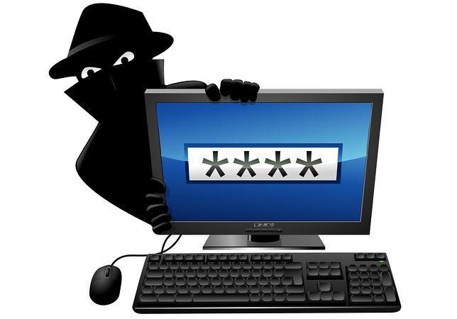
RIESGOS

Slide 5
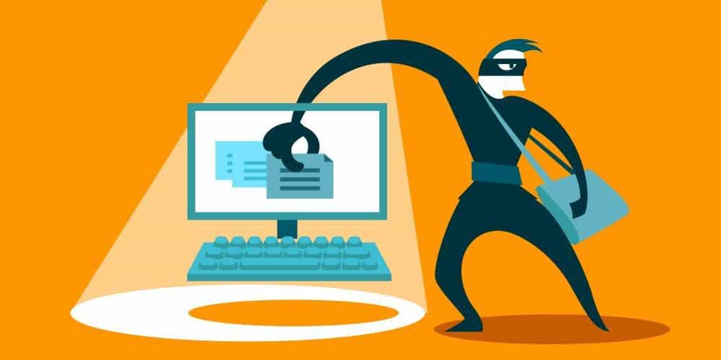
ATAQUES

Slide 6
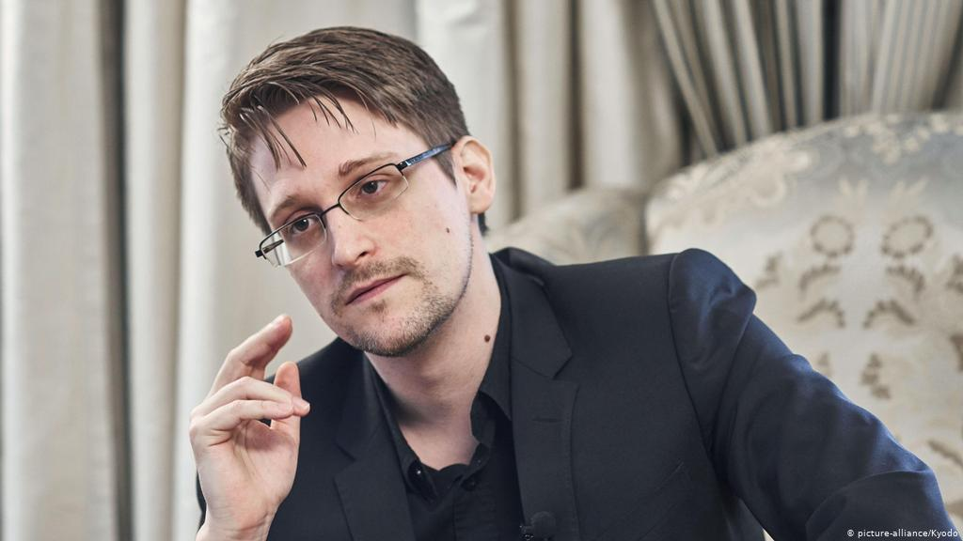
EDWARD SNOWDEN

